Slide 1

Cyber threat intelligence workshop -part 3-
The case of
fancy bear (apt 28)
Notes:
© Copyright Showeet.com – Creative & Free PowerPoint Templates

Slide 2
synoptique
01

Slide 3
Concepts 1
01
Définition du CTI: Processus de collecte, d'analyse, de distribution et d'échange d'informations
sur les adversaires et les cyberattaques, utilisé pour renforcer la cybersécurité.
Définition de la menace : à la conjonction entre Motifs, Moyens et Occasion
La collectes d’informations : par rapport aux sources (HUMINT,GEOINT,SIGINT,etc)
La typologie CTI : tactique, opérationnel, stratégique
L’environnement cyber : définir le cyber-guerre en contexte conflictuel
Dictionnaire des termes spécifiques
Définir l’attribution
Définition d’une menace de type APT

Slide 4
Concepts 2
01
Finalité du démarche CTI : Améliorer la posture défensive (et la posture générale de sécurité)
en utilisant des modèles analytiques rigoureuses pour caractériser les menaces
Définition du modèle « Kill Chain »
Valeur analytique du « kill chain » : Récupération des marqueurs spécifiques
(observables/artéfacts) pour la mise en place rapide de mesures défensives
adaptés (mitigation tactique)
Première définition d’une campagne malveillante
Tentative de victimologie
Faiblesses analytiques du modèle « kill chain »

Slide 5
L’adversaire
02

Slide 6
Caracteriser l’adversaire
02
Etats-nations Géopolitique
APT
Cybercriminels Financière
eCrime
Hacktivistes Politique/Sociale
Anonymous
Terroristes Idéologique
PKK Kongra/Gel
Inconnus Inconnue
???
Toujours par rapport à la motivation – au niveau stratégique

Slide 7
Gestion des hypotèses
02
Le geste analytique – réduction de l’incertitude
IDENTIFIE
a. Connu reconnu b. Connu inconnu
CERTAIN INCERTAIN
c. Inconnu reconnu d. Inconnu inconnu
NON IDENTIFIE

Slide 8
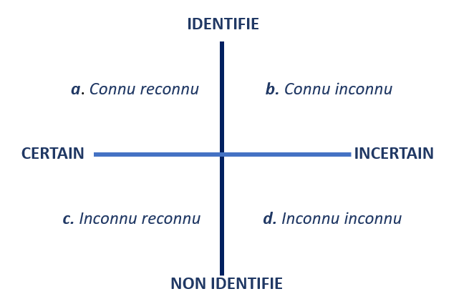
Gestion des hypotèses
02
a. Connu reconnu (known known) - les choses
dont nous sommes conscients et que nous
comprenons (« je sais que je sais »)
b. Connu inconnu (known unkonwn) - les
choses dont nous sommes conscients mais
que nous ne comprenons pas (« je sais que je ne
ne sais pas »)
c. Inconnu reconnu (unkown known) - les
choses que nous comprenons mais dont
nous ne sommes pas conscients ( « je ne sais pas
que je sais »)
d. Inconnu inconnu (unknown unknowns) - des
choses dont nous ne sommes pas conscients
et que nous ne comprenons pas (« je ne sais pas
que je ne sais pas »)
Connaissances identifiées
Risques identifiés
Connaissances non identifiées
Risques non identifiés

Slide 9
Gestion des hypotèses
02
« Qu’est-ce qu’on sait du tel ou tel adversaire ? »
Niveau tactique : IOCs, IOAs, etc ( « quoi ? »)
Niveau opérationnel : TTPs (« comment ? »)
Niveau stratégique : attribution (« qui ? »)
Le modèle « kill chain » ne nous permet de répondre rigoureusement
aux questions opérationnelles et stratégiques
A lire :
https://www.lockheedmartin.com/content/dam/lockheed-martin/rms/documents/cyber/LM-White-Paper-Intel-Driven-Defense.pdf

Slide 10
TTPs
03

Slide 11
definition
02
TTP (Tactics, techniques and procedures) = tactiques, techniques et procédures
Terme d’origine militaire qui décrit les opérations menées par les forces ennemies
Dans le contexte des cyber-renseignements : modèles d'activités ou de méthodes
associés à un acteur ou à un groupe d'acteurs malicieux spécifique
Utilisé dans le profilage et contextualisation des opérations offensives
Le terme "tactique" est aussi parfois appelé "outils« (« tools ») dans l'acronyme

Slide 12
definition
02
Tactiques : comment un adversaire opère (infrastructure utilisée, points d’entrée, cibles compromises)
Techniques : l'approche utilisée pour faciliter la phase tactique (outils et malware utilisés, type d’attaque utilisé)
Procédures : séquence particulière d'actions utilisées pour exécuter chaque étape du cycle d'attaque
tactiques
techniques
procédures
TTPs
La capacité à décomposer les TTPs des attaques
complexes rendra la détection beaucoup plus
facile à comprendre

Slide 13
Le modele en diamant
04

Slide 14
definition
02
Développé en 2013 par Sergio Caltagirone, Andrew Pendergast et Christopher Betz
dans « The Diamond Model of Intrusion Analysis ».
A lire :
https://www.activeresponse.org/wp-content/uploads/2013/07/diamond.pdf
Réponds aux besoins d’une analyse stratégique
adversaire
Quatre éléments clef :
Adversaires (adversary)
Moyens (capabilities) - TTPs
Infrastructure (infrastructure)
Victimes (victims)
infrastructure
moyens
victime

Slide 15
Le modele
02
Utilisé pour classer les différents éléments et phases d’une attaque (« intrusion set »)
Adversaire
Dimension
socio-politique
Infrastructure
Moyens
Dimension
technologique
Victime

Slide 16
pivoter
02
Chaque point du diamant est un point
pivot que les analystes peuvent utiliser
pour lier un aspect d’une attaque aux autres.
Adversaire
utilise
développe
déploie
Infrastructure
Moyens
connecte
exploite
Victime

Slide 17
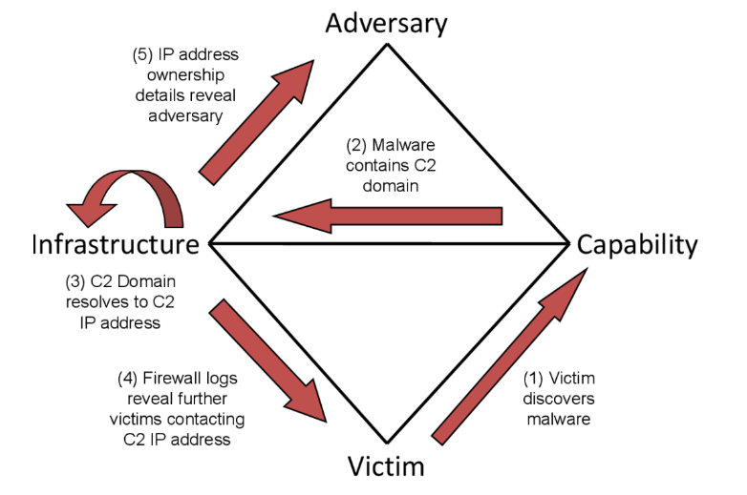
pivoter
02
Plusieurs types d’investigations :
Approche axée sur la victime
Approche axée sur les moyens
Approche axée sur les infrastructures
Approche axée sur l'adversaire
Approche socio-politique
Approche technologique
Lient une activité malicieuse (« intrusion set »)
à un adversaire (« threat actor »)

Slide 18
méta-caractéristiques
02
Offrent un contexte plus ample concernant l’évenement :
Horodatage : date et heure auxquelles l'intrusion s'est produite
Phase : quel événement, dans la kill chain, est représenté par cette modélisation
Résultat : résultat de l'intrusion (succès/échec/inconnu ;
confidentialité compromise/intégrité compromise/disponibilité compromise)
Direction : comment l'événement s'est propagé dans le réseau ou l'hôte
(de la victime à l'infrastructure, de l'adversaire à l'infrastructure, bidirectionnel)
Méthodologie : catégorie d'événement (spearphishing, balayage de ports)
Ressources : éléments nécessaires à l'intrusion (logiciels, matériel,
connaissances, fonds, installations, accès)
Socio-politique : relation entre l'adversaire et la victime
Technologique : technologie impliquée ( moyens et infrastructure de l'adversaire)

Slide 19
Campagne vs. intrusion
02
Intrusion Set : ensemble d'incidents, d'indicateurs, d'outils, d'infrastructures ou de TTP,
qui sont regroupés de manière à pouvoir être attribués à un adversaire (« threat actor »)
Condition nécessaire mais pas suffisante pour effectuer une attribution :
utilisé couramment lorsque l’adversaire n’est pas identifié avec certitude
Campaign : ensemble d'incidents qui se produisent au cours d'une période donnée
et qui sont liés les uns aux autres par des indicateurs, des outils, une infrastructure
ou des TTP communs qui indiquent qu'ils ont été commis par le même adversaires
et/ou qu'ils ont un objectif commun.
Fort encadrement temporel et contextuel (méta-caractéristiques)

Slide 20
Analyse d’une campagne APT28
05

Slide 21

Campagne contre le parlement allemand
05
En juin 2015 une intrusion est signalé sur l’infrastructure réseau du parti de gauche ( Die Linke) du parlement allemand (Bundestag).
Plusieurs artefacts ont été récupères sans aucune trace d’accès initial

Slide 22
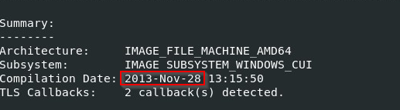
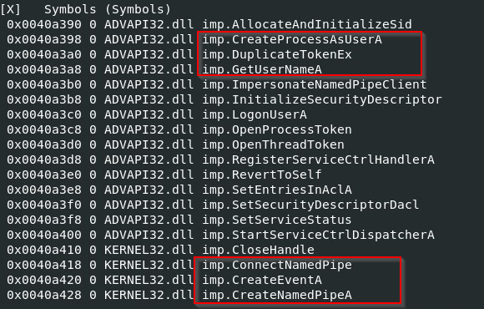
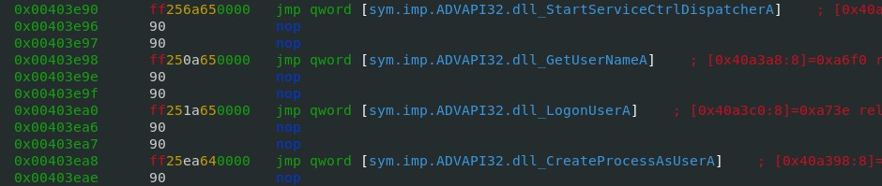
Artefact #1 – Analyse tactique
05
Winexe.exe récupéré sur le serveur des fichiers
(5130f600cd9a9cdc82d4bad938b20cbd2f699aadb76e7f3f1a93602330d9997d)
Backdoor avec capacités
d’escalade de privilèges

Slide 23
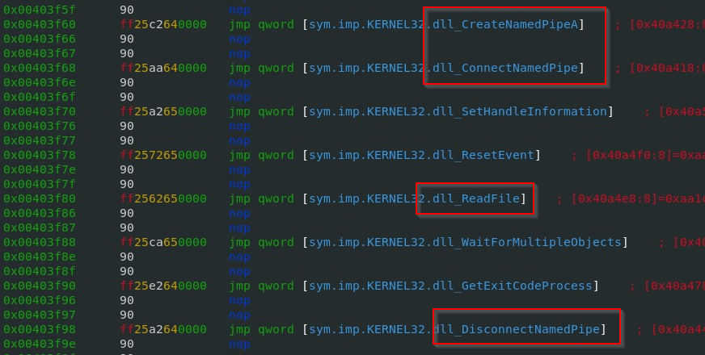

Artefact #1 – Analyse tactique
05
Service Windows qui attend silencieusement les commandes entrantes
par l'intermédiaire d’une « named pipe » (IPC).

Slide 24
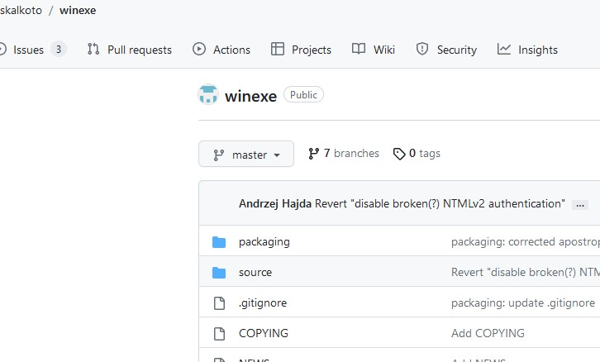

Artefact #1 – Analyse tactique
05
Connecté au « named pipe », un utilisateur peut facilement exécuter des commandes.
Les informations fournies sont transmises par un appel à "CreateProcessAsUserA"
et la commande spécifiée est exécutée.
Projet open source
Appelé « winexe »
Analyse par similarité du code : https://github.com/skalkoto/winexe/

Slide 25
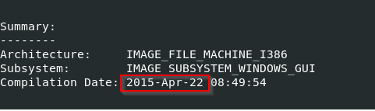
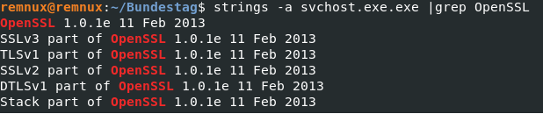
Artefact #2 – Analyse tactique
05
svchost.exe.exe récupéré depuis le Domain Controler
(730a0e3daf0b54f065bdd2ca427fbe10e8d4e28646a5dc40cbcfb15e1702ed9a)
Taille importante
Embarque
OpenSSL 1.0.1e

Slide 26
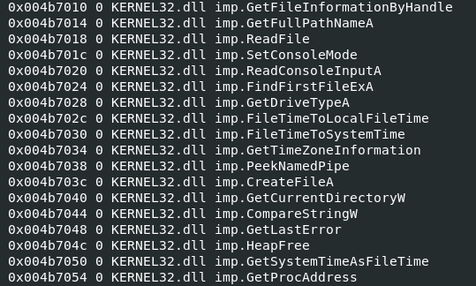
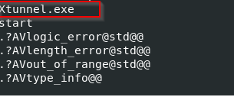
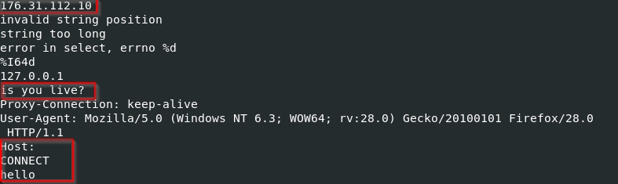
Artefact #2 – Analyse tactique
05
Implant réseau (« backchannel ») : agissent comme un tunnel permettant à l'attaquant
d'accéder à distance au réseau interne et de maintenir la persistance.
Contacte le serveur C2
176.31.112.10

Slide 27

Artefact #3 – Analyse tactique
05
Shell.bat récupéré sur le Domain Contrôler
(48ffdc1f25c31fa095216a2f29994368912d5318eaf5eeda2a22b2a9f5dd89fa)
%%G – extension du fichier courant
/m – match
/s – sousrépertoires
/d - date
Copie des fichiers pour possible exfiltration

Slide 28
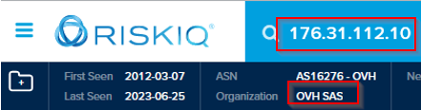
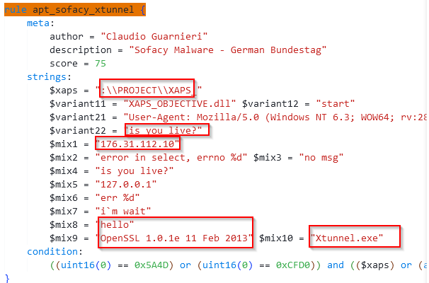
Artefact #2 - Analyse opérationnelle
05
Règle Yara pour « Threat Hunting » :
Xtunnel.exe

Slide 29
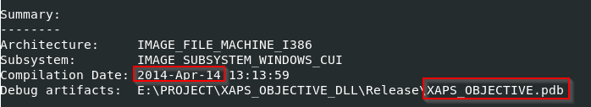
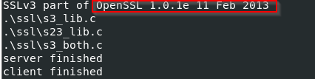
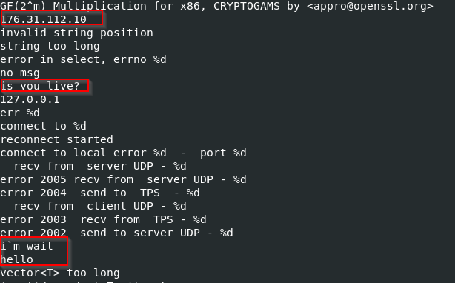
Artefact #2 - Analyse opérationnelle
05
Xtunnel.exe récupéré suite au « Threat Hunting »
(566ab945f61be016bfd9e83cc1b64f783b9b8deb891e6d504d3442bc8281b092)

Slide 30
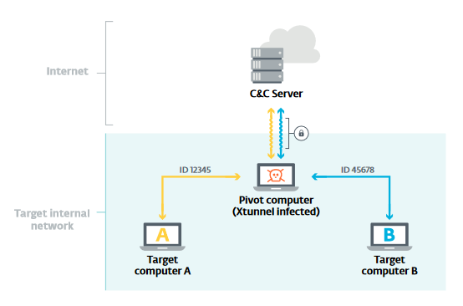
Artefact #2 - Analyse opérationnelle
05
Base de code similaire qui pointe vers l’utilisation de l’outil Xtunnel.exe
dans des campagnes similaires attribues à Fancy Bear:
https://www.welivesecurity.com/wp-content/uploads/2016/10/eset-sednit-part-2.pdf

Slide 31
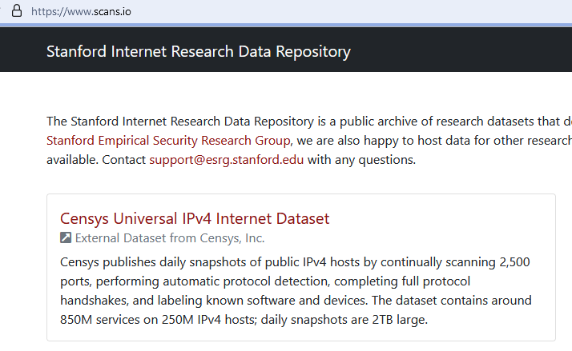
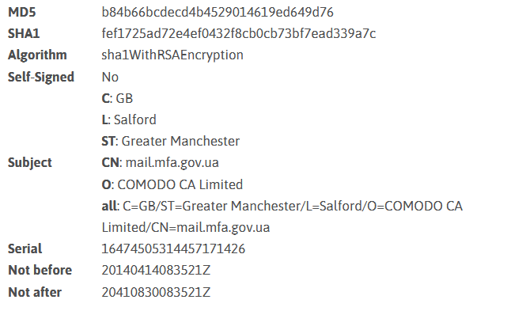
Artefact #2 - Analyse opérationnelle
05
OSINT : le serveur C&C 176.31.112.10 – le 16 février 2015 partageait un certificat SSL
avec une autre adresse IP également hébergée chez OVH : "213.251.187.145"
On récupère le certificat SSL

Slide 32
Artefact #2 - Analyse opérationnelle
05
OSINT : le serveur C&C 176.31.112.10 – le 16 février 2015 partageait un certificat SSL
avec une autre adresse IP également hébergée chez OVH : "213.251.187.145"
On récupère le certificat SSL

Slide 33
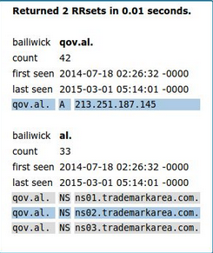
Artefact #2 - Analyse opérationnelle
05
Utilisé en 2014 dans une attaque attribuée à Fancy Bear
contre le gouvernement de l’Albanie
Valide jusqu’en Mars 2015
Hypothèse concernant le vecteur d’attaque initial:
Phishing
Exploit (https://www.mandiant.com/resources/blog/probable-apt28-useo) – Avril 2015

Slide 34






Diagramme tactique
05
Attacker
Phishing
svchost.exe.exe
Exploit
Domain Controler
winexe.exe
File Server
C2 Server
Pour la rentrée :
Analyser la campagne en utilisant à la fois le modèle « kill chain » et le modèle « en diamant »

